Slide 1

Un nouveau concept
Renault

Slide 2
Avant
Les concepts-car Renault
depuis 1980

Slide 3
Rétromobile
2020 :
Renault avec
12 anciennes !

Slide 4
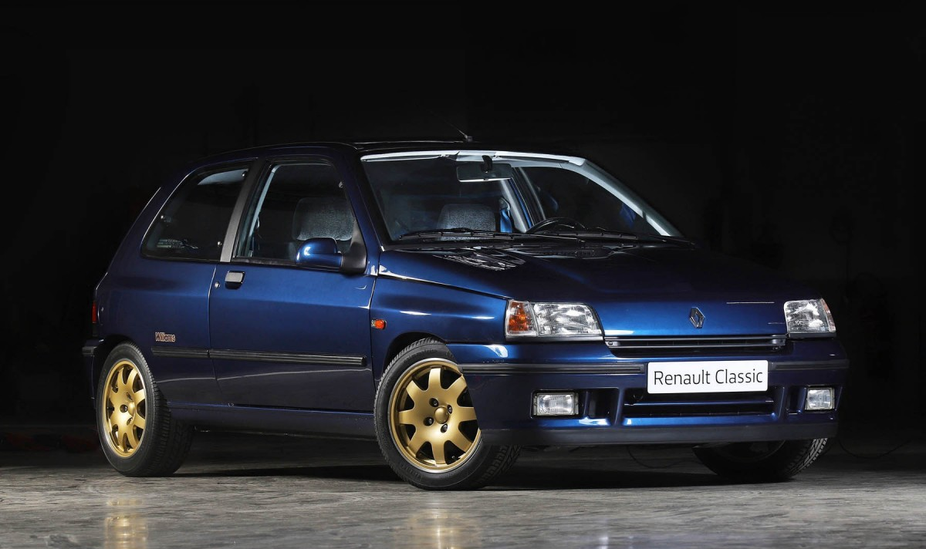
Renault Clio Williams (1994)

Slide 5
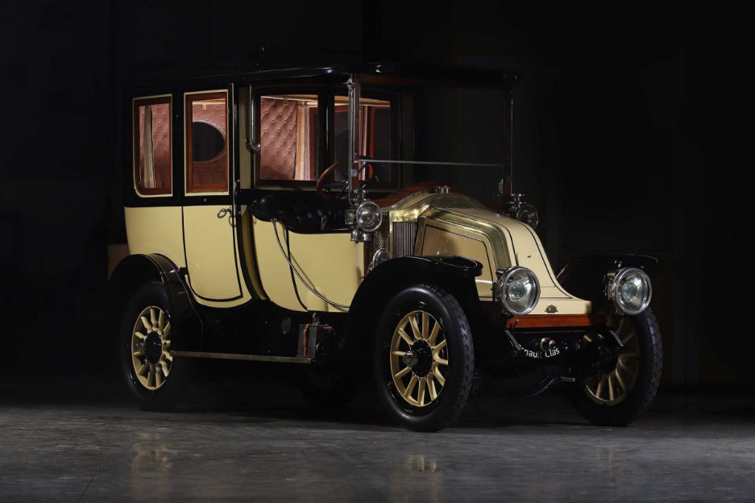
Renault Type BY (1910) - 2/13

Slide 6
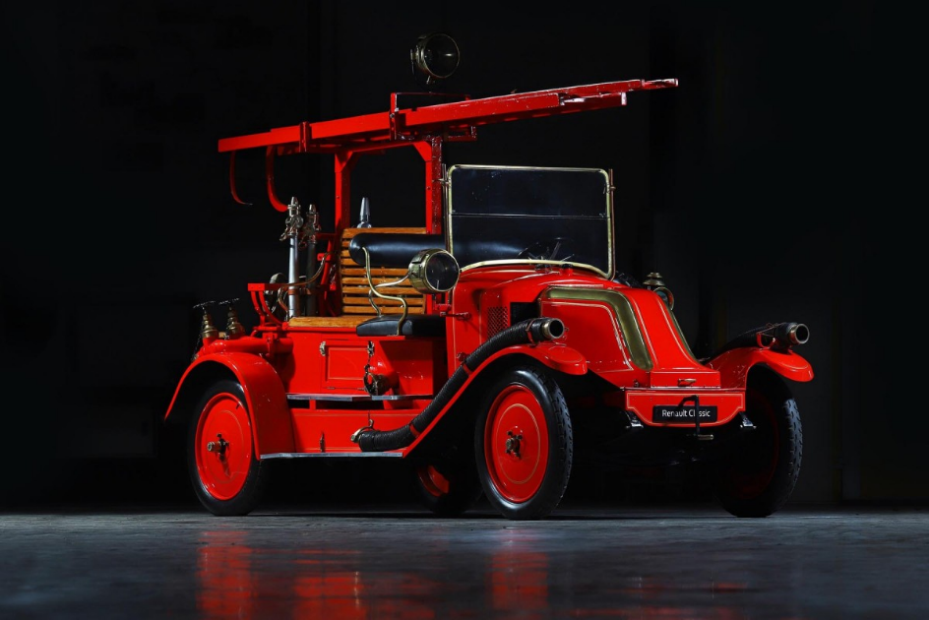
Renault Type LO Pompier (1929) - 3/13

Slide 7
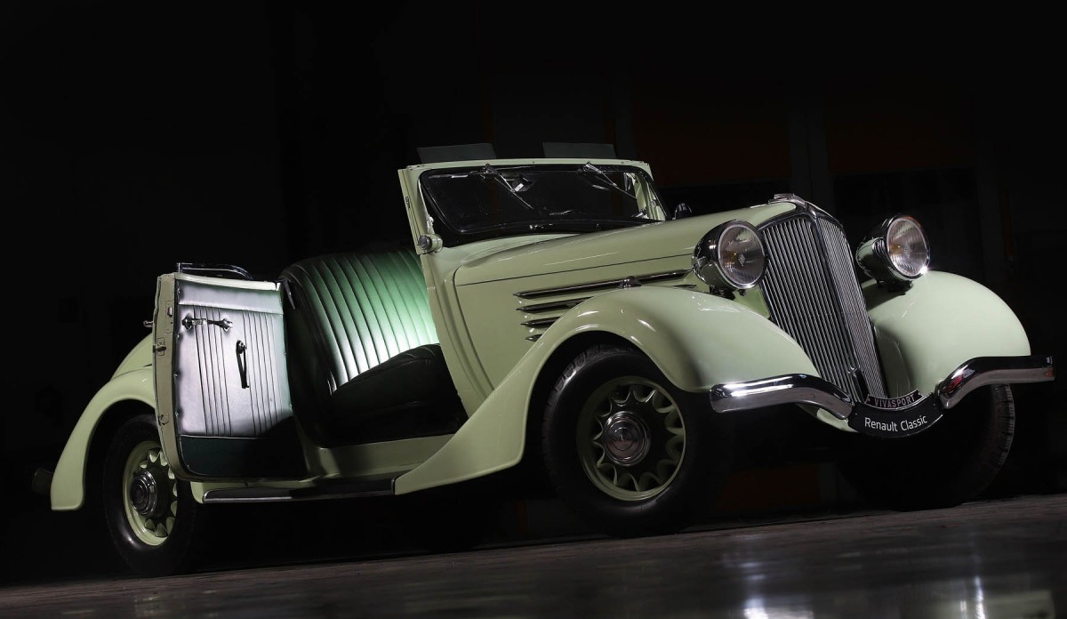
Renault Vivasport Cabriolet (1935) - 4/13

Slide 8
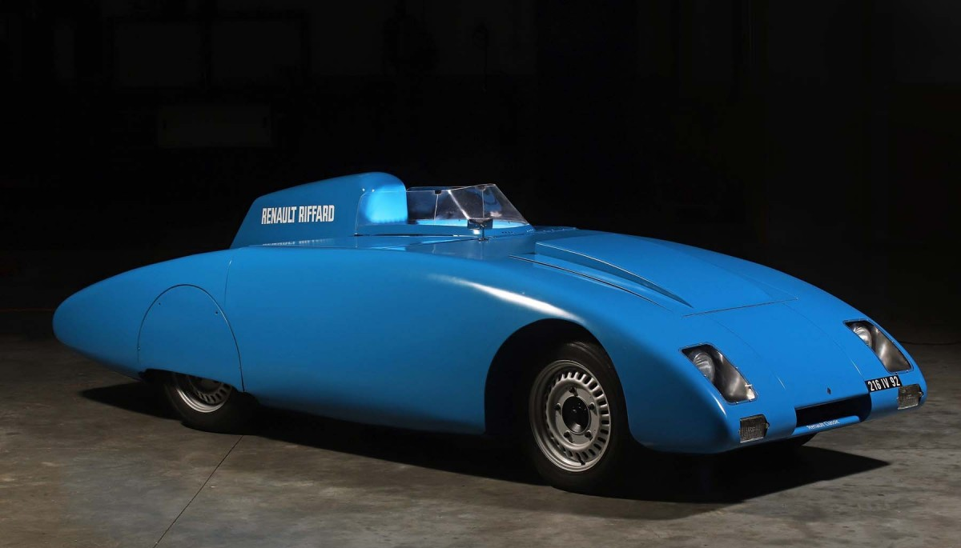
Renault Riffard (1956) - 5/13

Slide 9
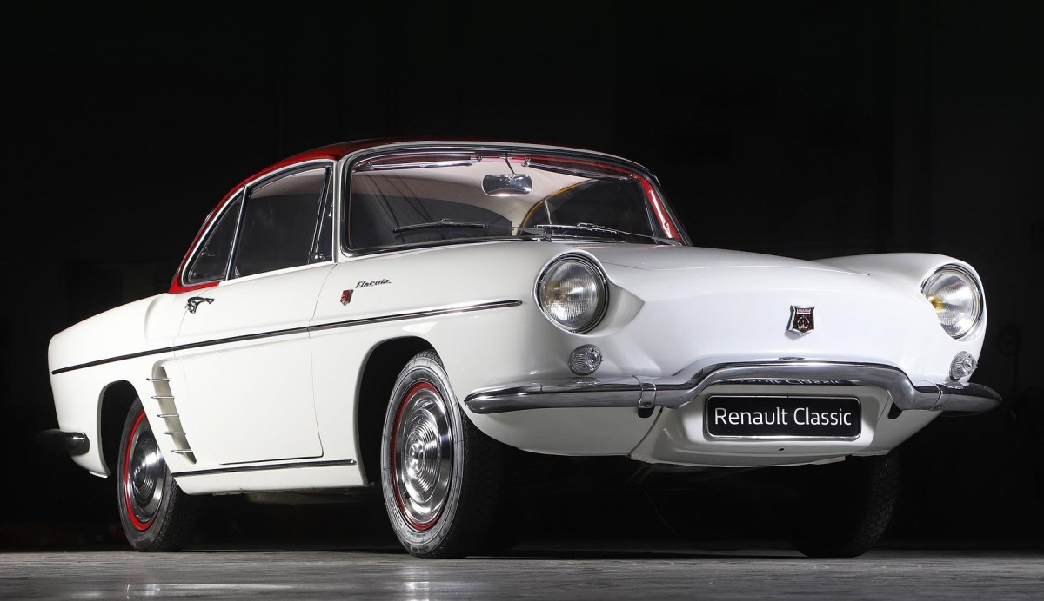
Renault Floride (1961) - 6/13

Slide 10
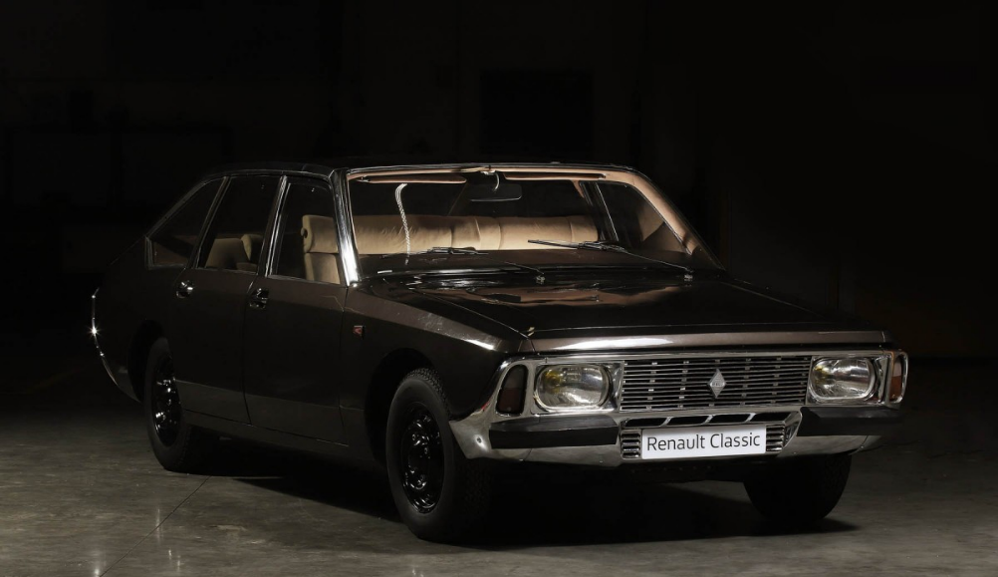
Renault Prototype H (1968) - 7/13

Slide 11
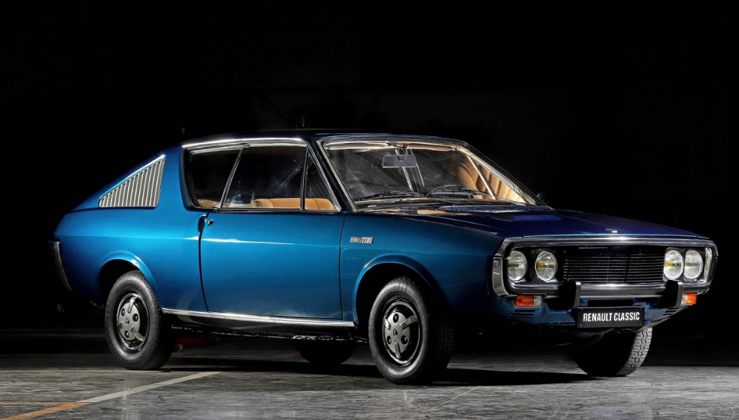
Renault 17 TL (1972) - 8/13

Slide 12
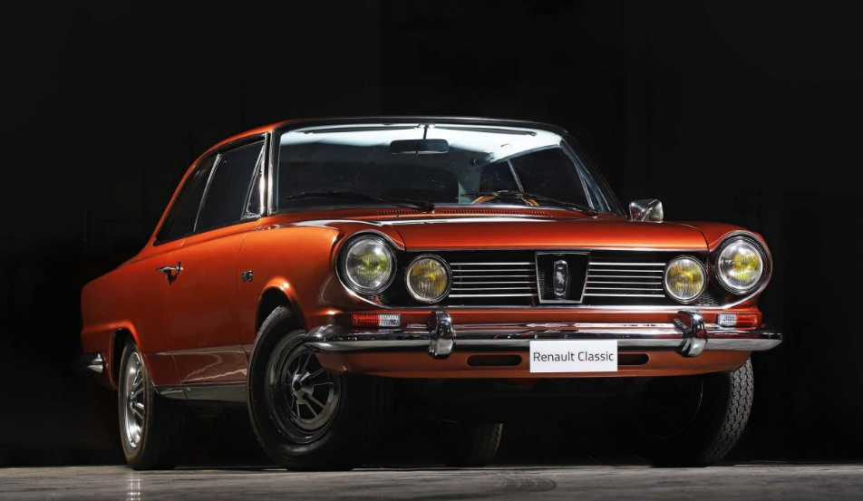
Renault Torino (1972) - 9/13

Slide 13
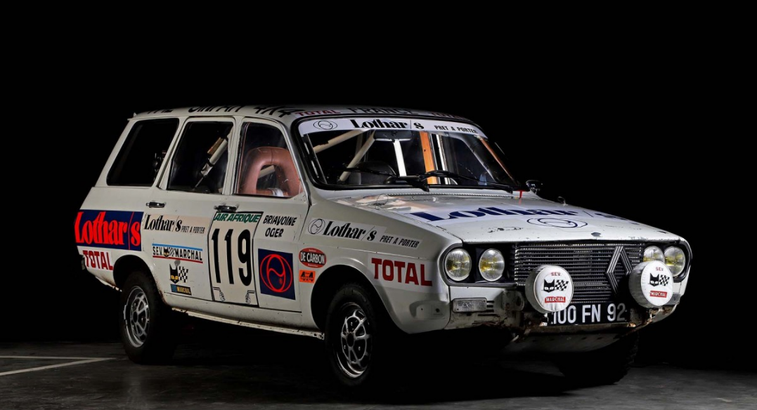
Renault 12 Break Abidjan-Nice (1976) - 10/13

Slide 14
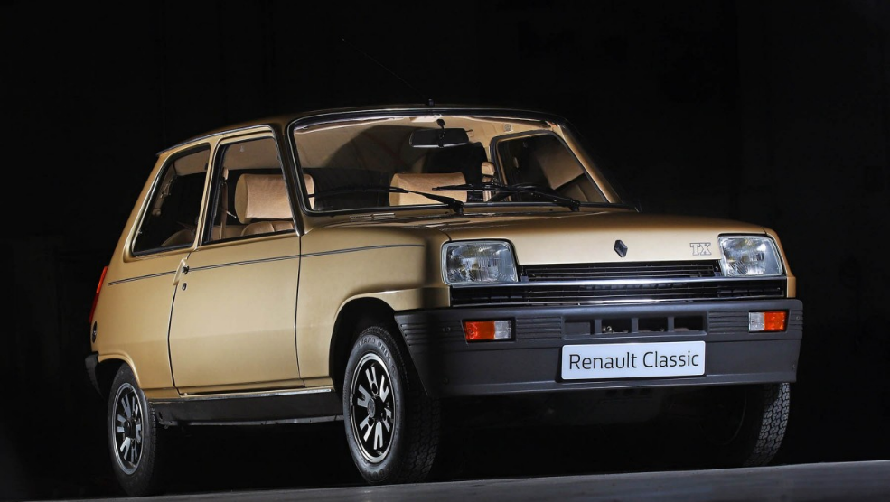
Renault 5 TX (1984) - 11/13

Slide 15
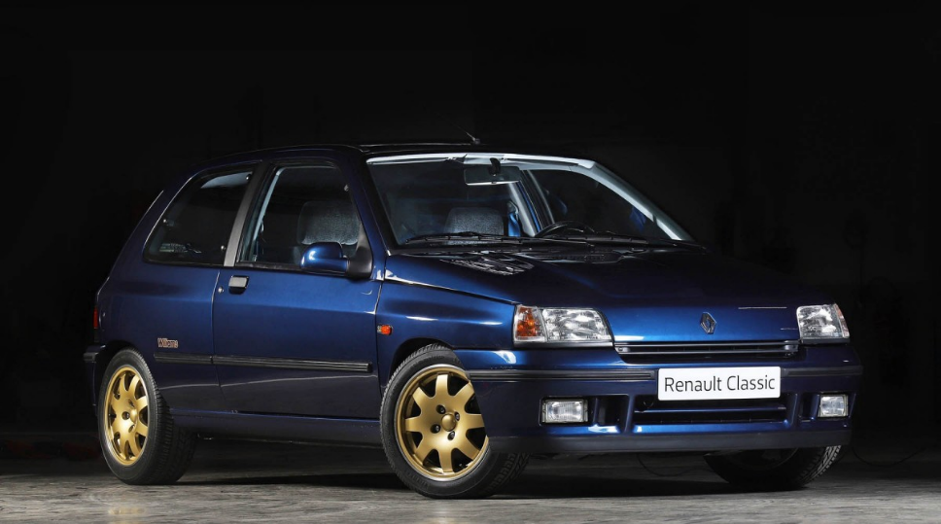
Renault Clio Williams (1994) - 12/13

Slide 16
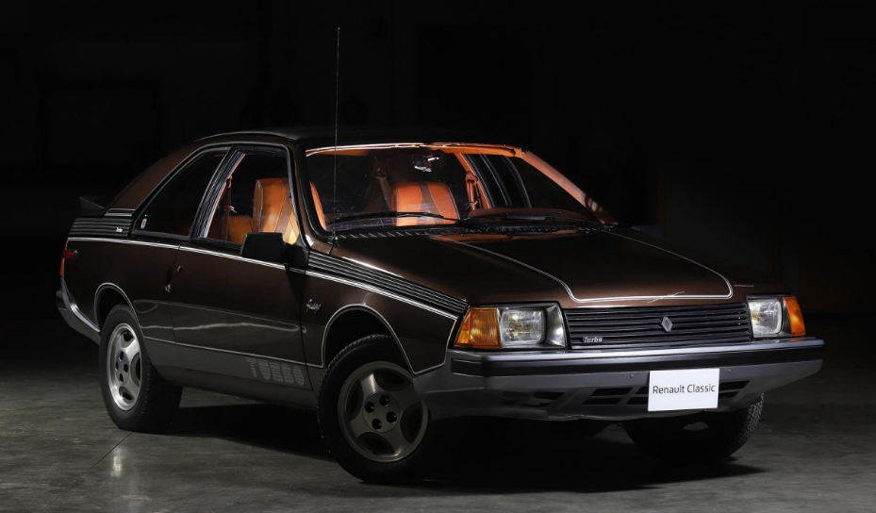
Renault Fuego Turbo USA (1982) - 13/13

Slide 17

Un nouveau concept
Renault

